Slide 1
XML, JSON และ AJAX
030523315 – Web Programming and Web Database
Asst. Prof. Dr. Choopan Rattanapoka

Slide 2
JSON
ย่อมาจาก Javascript Object Notation
JSON ใช้สำหรับเก็บและแลกเปลี่ยนข้อมูล
มีลักษณะการทำงานแทน XML แต่ใช้งานง่ายกว่า และมีขนาดของข้อมูลเล็กกว่า XML
รูปแบบของ JSON นั้น จริงๆ แล้วเหมือนกับการสร้าง Object ในภาษา Javascript
JSON เป็นข้อความในรูปแบบ String

Slide 3
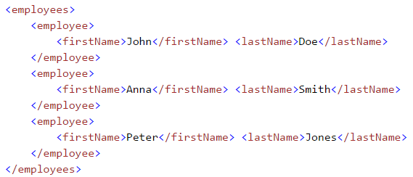
เปรียบเทียบ XML และ JSON
XML
JSON

Slide 4
การสร้าง Javascript Object จากเอกสาร JSON
สามารถประกาศตัวแปรของ Javascript ตามปกติ
var text = ‘{“name”: “John”, “phone” : “08234123”}’;
จากนั้นใช้ เมธอด JSON.parse(ข้อความ JSON); เพื่อแปลงให้กลายเป็น javascript object
var obj = JSON.parse(text);
เมื่อได้ javascript object มาแล้วสามารถที่จะเรียกใช้ค่าใน object ได้เลย
obj.name (ได้ John)
obj.phone (ได้ 08234123)

Slide 5
Synax ของ JSON
Data จะต้องอยู่ในรูปแบบของ name/value
“firstname” : “Choopan”
Name ของ JSON จะต้องอยู่ใน “ ” เสมอ
Data จะถูกแยกออกจากกันด้วย คอมม่า “,”
วงเล็บปีกกา { } ใช้ คลุม Object
{ “firstname” : “Luffy” , “age” : 20 }
วงเล็กก้ามปู [ ] ใช้สำหรับคลุม Array
“employee” : [
{“firstname” : “somchai”, “age” : 38},
{“firstname” : “somying”, “age” : 20}
]

Slide 6
การสร้าง Javascript Object จาก JSON text
var text = '{ "employees" : [' + '{ "firstName":"John" , "lastName":"Doe" },' + '{ "firstName":"Anna" , "lastName":"Smith" },' + '{ "firstName":"Peter" , "lastName":"Jones" } ]}';
var obj = JSON.parse(text);
เสร็จแล้วจะสามารถใช้
obj.employees[0].firstname เพื่อเข้าถึงค่า John ได้

Slide 7
JSON และ Ajax (ผ่าน Jquery) [1]
ตัวอย่างง่ายๆ ของ JSON และ AJAX ใช้ เมธอด getJSON
File : data.json
{
“name” : “ECT”,
“faculty” : “CIT”
}
jQuery.getJSON( url, [ data ],
[ success(data, textStatus, jqXHR) ] )

Slide 8
JSON และ Ajax (ผ่าน Jquery) [2]
File : test.html
<!DOCTYPE html>
<html><head>
<script src="https://ajax.googleapis.com/ajax/libs/jquery/1.11.3/jquery.min.js"></script>
<script>
$(document).ready(function(){
$("#mybtn").click(function(){
$.getJSON('data.json', function(data) {
alert(data.name + " : " + data.faculty);
});
});
});
</script>
</head>
<body>
<button id="mybtn" type=“button”>Ajax</button>
</body>
</html>

Slide 9
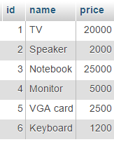
JSON, AJAX และ PHP [1]
$.getJSON จะเป็นการเรียก URL ปกติ เพื่อให้ได้ข้อมูลของ JSON กลับมา ดังนั้นสามารถเรียกไปยังหน้าที่เป็น PHP เพื่อดึงข้อมูลจากฐานข้อมูลได้
ตัวอย่าง :
สร้างตาราง products(id, name, price) ในฐานข้อมูลชื่อ json ดังนี้
id เป็น int, primary key, auto_increment
name เป็น varchar(32)
price เป็น int

Slide 10
JSON, AJAX และ PHP [2]
data.php
<?php
try {
$conn = new PDO("mysql:host=localhost;dbname=json", 'root', '');
$conn -> setAttribute(PDO::ATTR_ERRMODE, PDO::ERRMODE_EXCEPTION);
$price = $_GET['price'];
$sql = "SELECT * FROM products WHERE price <= $price";
$q = $conn->query($sql);
$result = $q->fetchAll(PDO::FETCH_ASSOC);
echo json_encode($result);
$conn = null;
} catch(PDOException $e) {
echo "Error :" . $e->getMessage();
}
?>

Slide 11
JSON, AJAX และ PHP [3]

Slide 12
กรณีที่ต้องการปรับแต่งได้มากขึ้นใช้ .ajax
$.ajax({
url: URL,
dataType: 'json',
async: false,
success: function(data) {
}
});

Slide 13
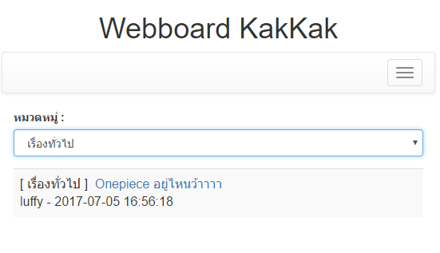
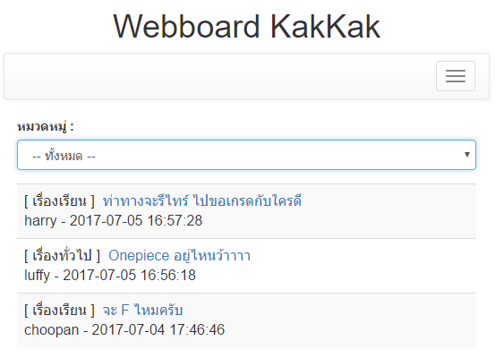
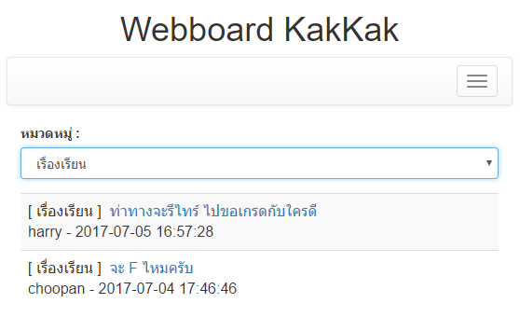
งานสุดท้าย
หาทางเอาเอง ให้สามารถกรองหมวดหมู่ที่หน้า index.php ได้

